Slide 1
从系统的角度看问题，
全面提高自己的综合素质
张晨曦
同济大学软件学院

Slide 2
美学修养很重要
一个方案、一种架构、一种机制，如果给人以简洁美、线条美、或层次美的感觉，那么她往往就是好的。

Slide 3
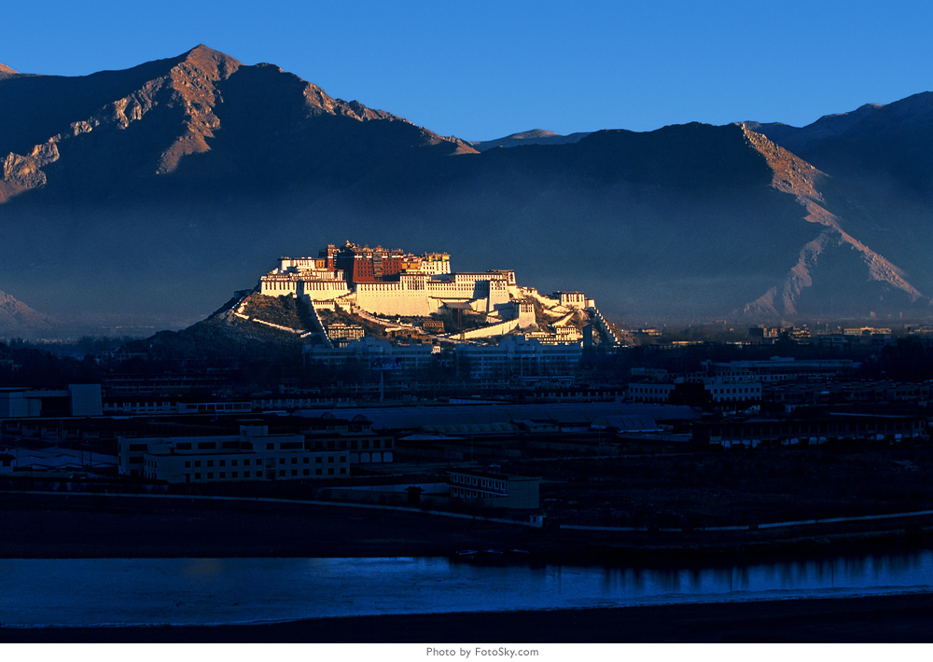
我的摄影作品

Slide 4


Slide 5


Slide 6


Slide 7
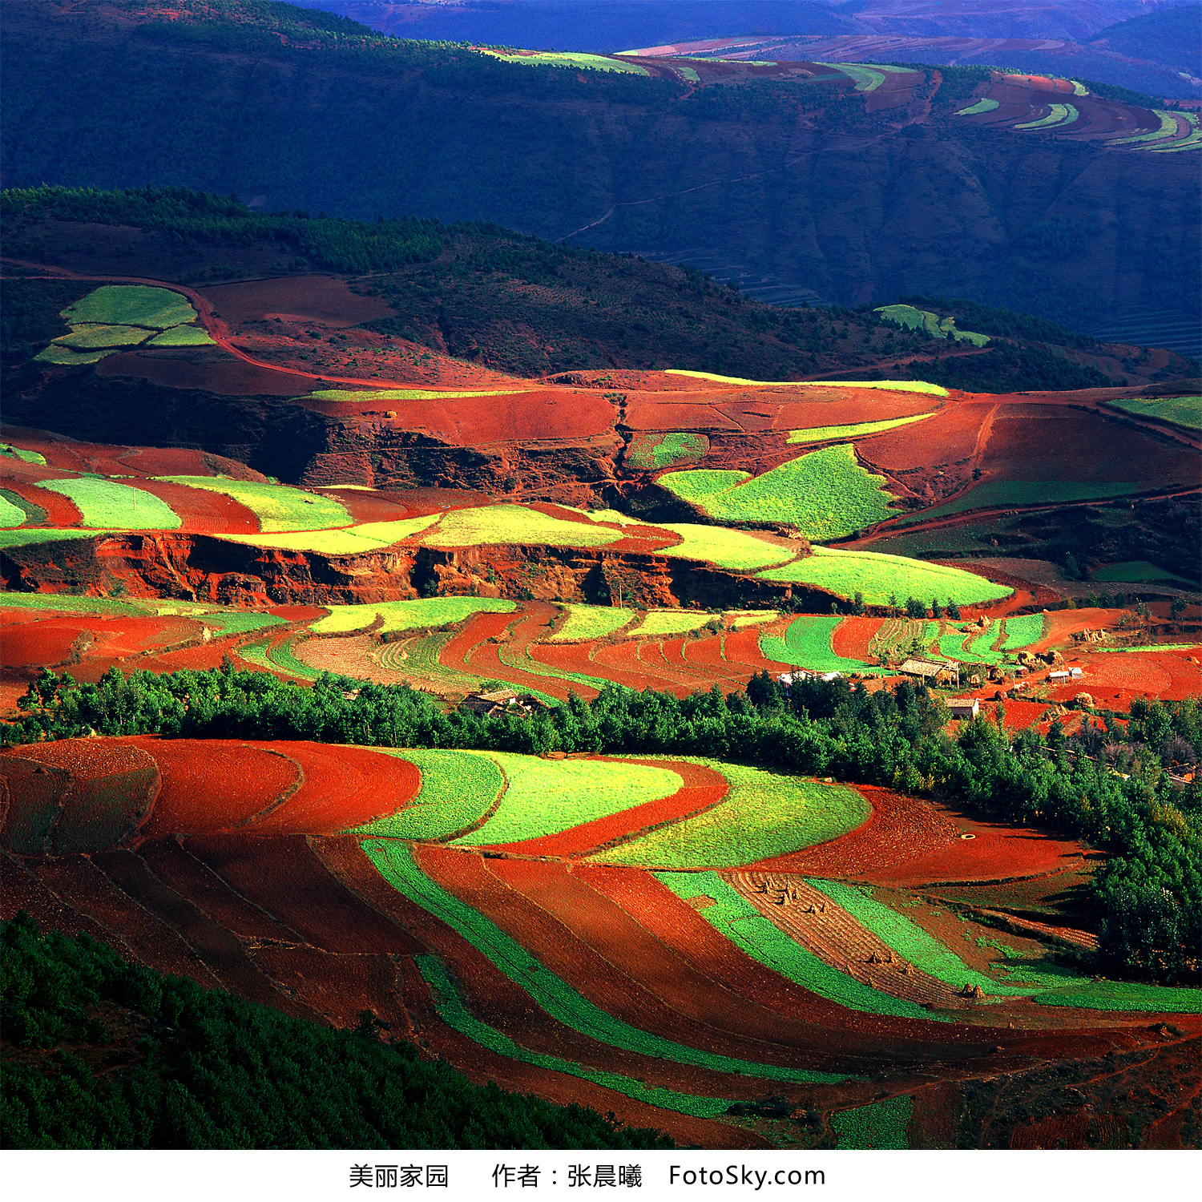

Slide 8


Slide 9


Slide 10
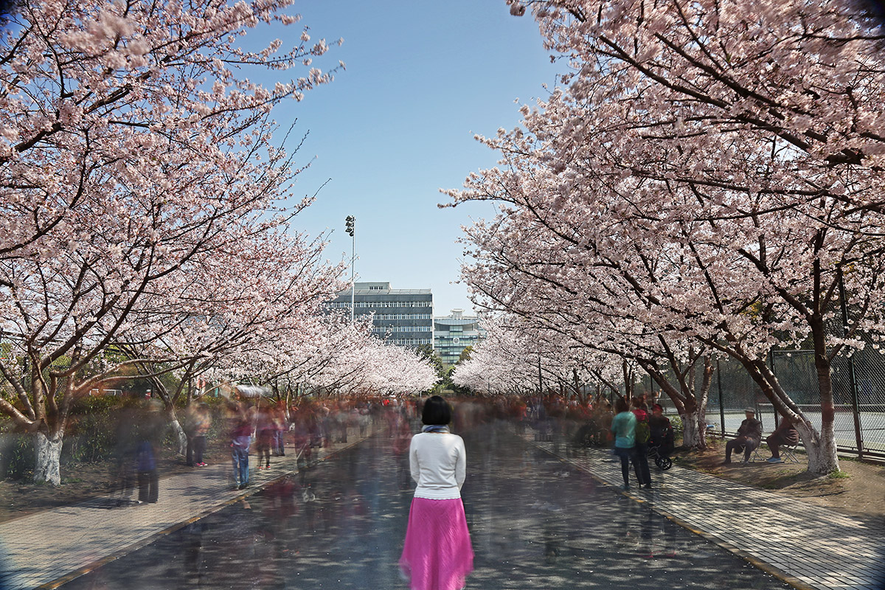

Slide 11


Slide 12


Slide 13
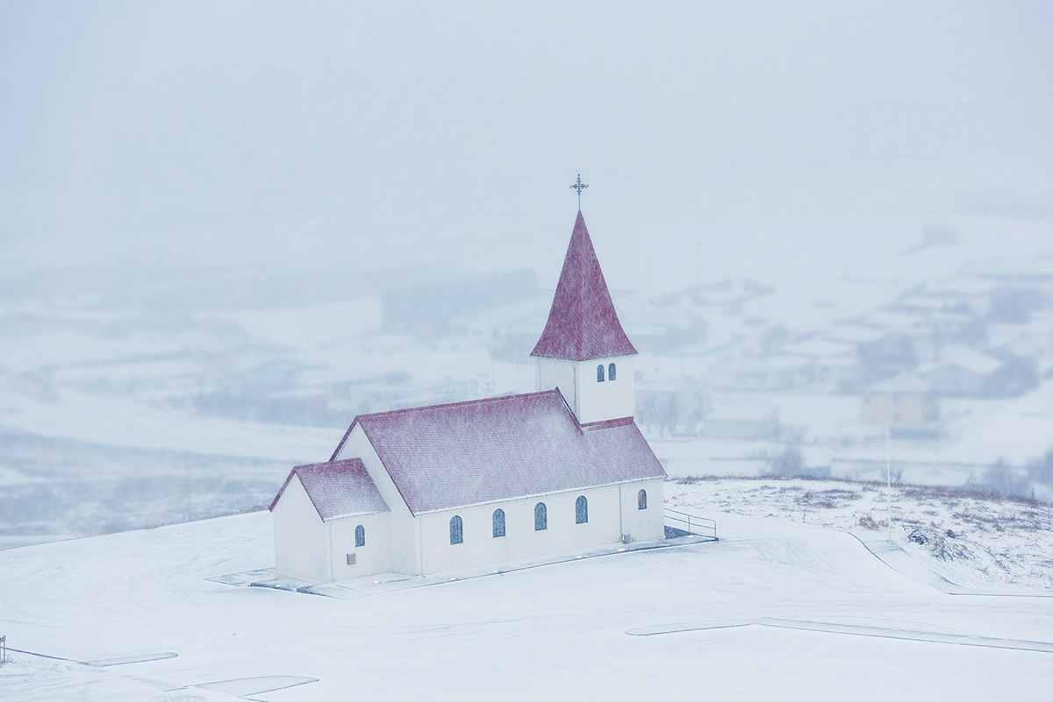

Slide 14
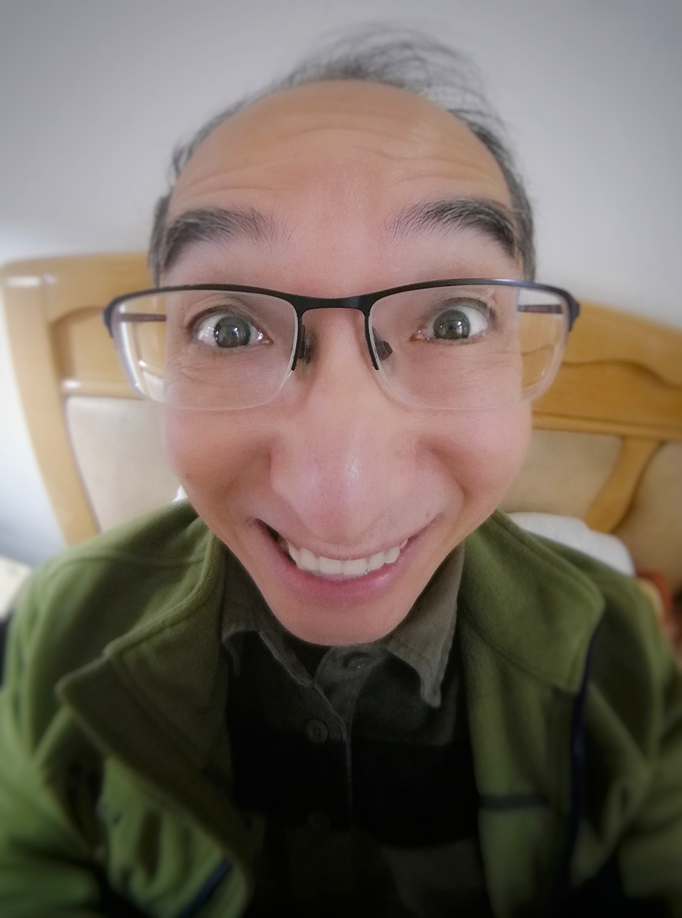

Slide 15
一、认真思考（1）
上大学是为了什么？
大学4年里要学到什么？
成才？什么才？如何成才？
将来：研究员？教师？老板？程序员？CTO？
更好的工作，更好的生活
做自己喜欢做的事情，高收入，能发挥自己的才能，对社会有贡献。

Slide 16
把目前的CBE改为OBE
C — Curriculum O — Outcome
不是基本知识输入
不是基本课程要求
而是基本能力产出

Slide 17
重 点
面向复杂工程问题
能够…

Slide 18
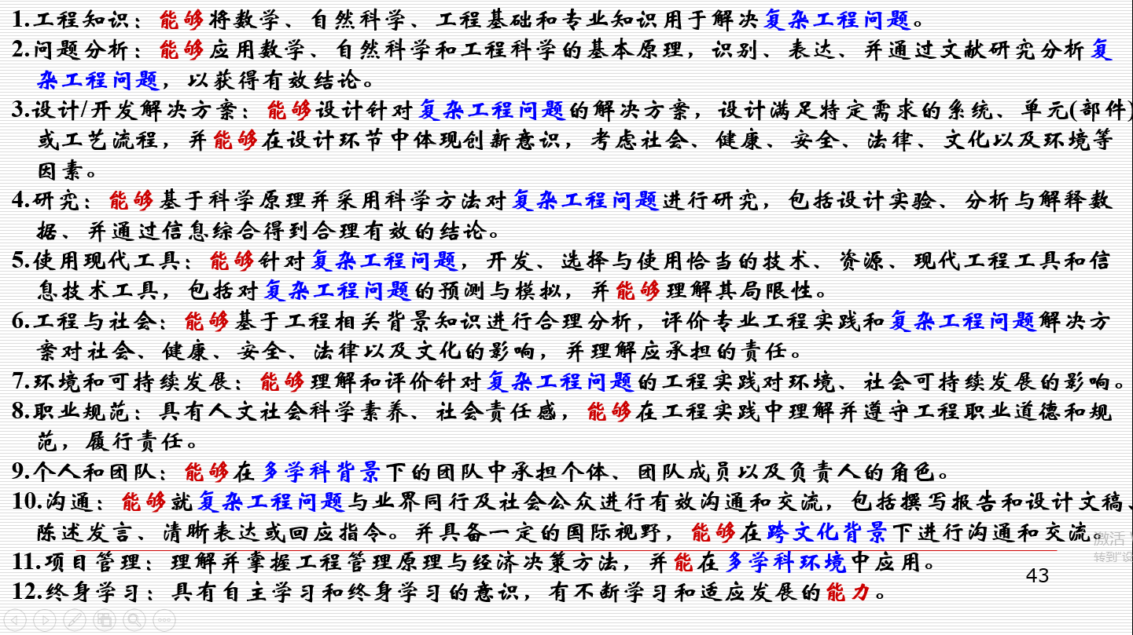

Slide 19
目标 + 勤奋 + 激情

Slide 20
做任何一件事情，要获得成功，就要投入激情，做到极致，力求完美！

Slide 21
二、认真思考（2）
最重要的一点：学会自学
学会如何做事
学会如何在竞争激烈的环境中生存
建立稳固的心理架构

Slide 22
四大金刚：
数学
英语
心理
美学
考研
出国
企业
创业

Slide 23
三、新的视角
站得高，看得远
系统的视角
层次结构
“自顶向下”的思维方式
抽象思维 （例如：硬件=软件？）
创新思维和创新能力

Slide 24
长远规划
从现在做起，勇于改变自己
日久天长，必有成功的那一天
举例：2005年 英国 Alex 大学入学缺学费 10分钟
想法：milliondollarhomepage.com
赚了一百万美金！

Slide 25
◆ 要富有幻想，勇于探索
──“空中楼阁”不可能？
◆ 学会把握全局
── “自顶向下”思维方式 ── 层次结构

Slide 26
编程高手
领域专家
有想法的项目/部门经理
（总）设计师，系统架构师
四、人才需求
具体技术和技能
总体规划设计能力
ideas

Slide 27
五、全面培养和提高素质
21世纪需要什么样的人才？
很强的竞争意识和竞争能力
创新精神和能力
听、说、读、写、思、演
人文素质

Slide 28
听：听到点子上，抓住重点
说：能说会道，说到点子上
读：读书，提炼。新想法
写：写漂亮的报告、策划书等
思：勤思考，有想法
演：behavior, outlook, spirit

Slide 29
强者生存
适者生存
惶惶者生存
农业经济
工业经济
知识经济

Slide 30
全面提高综合能力和素质
Simple is Beautiful!
Streamlined is Best!
提高美学修养
数学很重要
人文素质
… … …

Slide 31
强力推荐：
一本很重要的小册子
《把信送给加西亚》
A Message to Garcia
[美] 阿尔伯特 · 哈伯德

Slide 32
19世纪末 美西战争
美国总统必须立即与加西亚取得联系
罗文接过信之后，并没有问：“他在什么地方？”
罗文圆满地完成了任务
忠于上级的托付，迅速地采取行动，全力以赴地完成任务。

Slide 33
主动性
主动就是不用别人告诉你，你就能出色地完成工作
次之，就是别人告诉了你一次，…
再次之，… 两次 …
更次之，… 形势所迫 …
…追着他，… 告诉他 … 盯着他做，他也不会把事情做好 …

Slide 34
主要目录
要做就要做到最好
不要被动服从，而要主动开拓
拒绝平庸，选择卓越
成功是一种心态 …
优秀是一种习惯
亚里士多德

Slide 35
竭尽全力！

Slide 36
六、几点建议
很好的团队合作精神 （单干？难！）
有抱负、有理想 （不想干一番事业？）
善于把握全局，思路清晰（不要迷迷糊糊 过日子）
有“献身”精神，不急于求成
（埋头耕耘，为的是未来更好的收获）

Slide 37
吃苦耐劳 （除非你是天才！）
（铁棒磨成针）
“顶天立地”，能上能下
36行，行行出状元！
正确评估自己 （人最难的是战胜自己）
一丝不苟、精益求精 （绣花）
善于表达自己 （你不说，别人怎么知道？）

Slide 38
不要被眼前的利益所束缚 （甩开膀子干！）
舍得用脑 （先傻想，后创新。强行突破 自己的思维空间）
投资自己的智力
追求完美，习惯养成

Slide 39
六、学习方法和模式
应超出老师的教授方法
形象化教学和抽象化教学并举
具象←→抽象

Slide 40
主动学习（有更大的自由度）
自主学习（培养自学能力和创新能力）
拓展学习（难度更大的教材，参考书）
飞掠式学习
突击学习（迎接考试）
傻想式学习（强行突破思维空间边界）

Slide 41
启发式学习
问题导向式学习
基于案例的学习
基于讨论的学习
基于多媒体的学习
任务驱动的学习
虚拟情境学习法

Slide 42
Learning by Doing
Learning by Teaching
Learning by Abstracting
Learning by Analogy
Learing by Simulating

Slide 43
N.M. Dixon指出：我们记住了我们
听到的10%，
看到的15%，
边看边听的20%，
所做的60%，
积极去做并得到响应的80%，
给他人讲授的90%。

Slide 44
教学内容 | 关联举例 | 描述
存储器 映象规则 | 阅览室的 位置分配 | 所有位置都可以随便坐？每个人只有一个位置可以坐？每个人只能去某个指定的阅览室，但在这个阅览室是所有位置都可以随便坐？
替换算法 | 官位的替换 | 若来了一位新官，要替换掉一个老官，谁下？抽签？轮流坐庄？看过去的业绩？
流水线技术 | 工业生产流水线 | 卓别林的电影：摩登时代
局部性原理 | Windows 桌面，衣柜 | Windows 桌面：把最近常用的程序拖到桌面上；衣柜：不同季节里放的是应时的服装。
Tomasulo算法 | 工厂车间加工任务的调度 | 当本次任务要加工的半成品尚未出来时，加工任务照样可以调度出去，只需采用预约单机制。
大概率事件 优先 | 好钢用在刀刃上 | 用最好的方法解决最重要的问题。

Slide 45
Tomasulo算法与工厂加工
加工车间A
B
C
标识
任务分发和调度
预约单
仓 库

Slide 46
八、用好互联网
百度知道，百度百科 什么是×××
快速地找到所要的信息
图书、出行、生活、IT …
博客
微博

Slide 47


Slide 48
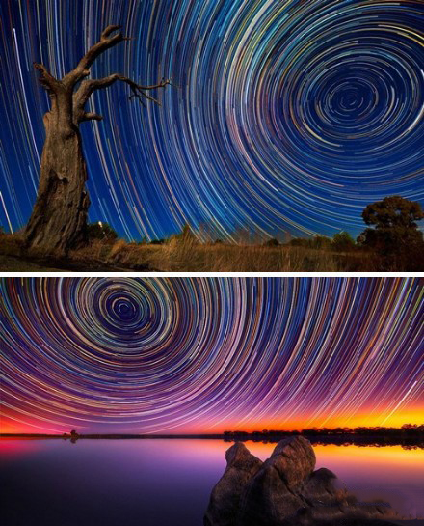

Slide 49
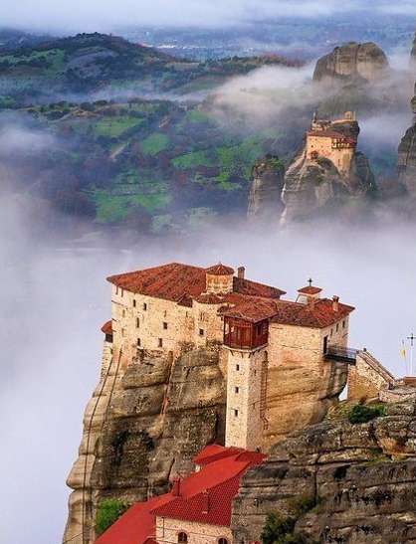

Slide 50


Slide 51


Slide 52

祝大家有个美好的未来！

